Slide 1

管家婆
支付通
微信 支付宝 银联

Slide 2
代理商利益？
支付通
GM PAY
商家如何开通？
支付通是什么？
产品情况？

Slide 3
01
支付通是什么？

Slide 4
1
云支付接口
微信支付
支付宝支付
银联支付

Slide 5
1
支付通免费、非独立软件
免费使用
集成在管家婆

Slide 6
02
商家如何开通？

Slide 7
2
开通流程
03
审核通过
得到子商户号
填入辉煌软件
添加商家
02
支付通
提交商家资料等待审核
登录代理商系统
01
https:dls.gjppay.com
管家公账号登录
04
支付通完成配置
得到小程序商户号和验证码，
完成绑定

Slide 8
2
开通资料
法人身份证
银行卡信息（公、私）
营业执照
店内内景照
门头照片

Slide 9
2
商家最低费率
支付通道：0.22%（推荐）

Slide 10
2
结算周期
D+1：无论节假日都第二天到账
三方通道：D+1

Slide 11
04
产品情况？

Slide 12
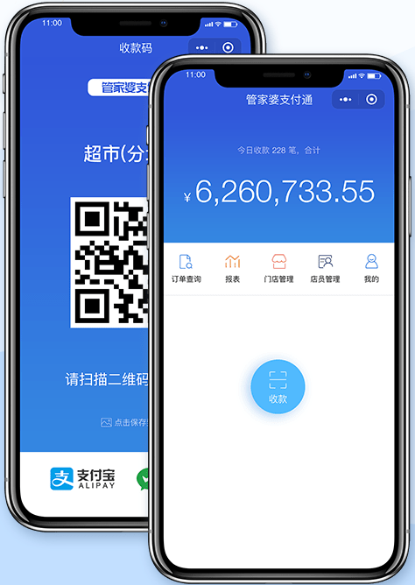
4
支付通支持的产品
物联通、零售通、易开单
服装母婴系列
易订货、ISHOP、会员通
辉煌系列

Slide 13
4
支付通语音播报提醒
独立硬件：云音箱
零售价格：140元--150元/台
5台数以上：120元--130元/台
购买方式：联系支付通群管理员
发货方式：厂家直接发货
使用优点：播报语音响亮、再也不怕漏单！

Slide 14
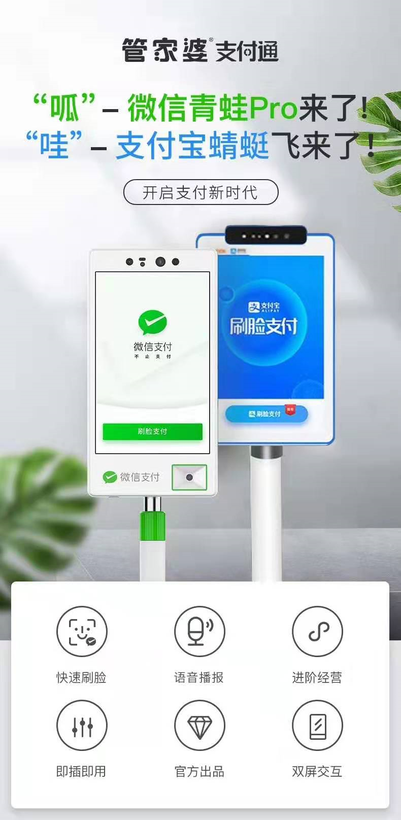
4
支付通刷脸支付
刷脸支付支持型号如下：
1、支付宝刷脸商米蜻蜓T3B00：天猫商城
2、微信刷脸青蛙PRO：京东商城
购买方式：自行在京东或天猫商城购买。
奖励政策请购买时请咨询微信和支付宝设备
商家

Slide 15
05
代理商利益？

Slide 16
5
代理商利益？
1、代理商分润=（商家费率-0.22%）* 商家流水* 50%
2、支付通支持特殊通道定制开发，比如零费率银行通道接 通，每年收取固定接口服务费。
3、支付通接口对代理商开放，对接自己的产品，产生的流水佣金五五分。

Slide 17
5
支付通常见疑问
支付通实施文档和常见问题及资料系统地址：
http://help.gjppay.com/web/#/1?page_id=22

Slide 18
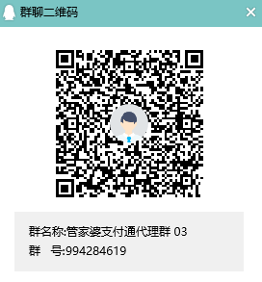
4
支付通代理商服务QQ群

Slide 19
支付通
做您收钱的好帮手！
微信 支付宝 银联

